Slide 1
人工智能研究的核心问题
知识的获取：机器如何从现实世界中理解世界并获取知识
知识的表示：如何将已获得的知识以“机器懂得”的方式存储在机器里
知识的运用：如何利用这些知识进行推理来解决实际问题和变革世界

Slide 2
知识表示离不开数据、信息。
数据是事物、概念或指令的一种形式化的表示形式，以适合于人工或自然的方式进行通信、解释或处理；
信息是数据所表达的客观事实，数据是信息的载体，与具体的介质和编码方法有关；
知识是人对信息的加工、吸收、提取、评价的结果。知识就是人类认识自然界（包括社会和人）的精神产物，是人类进行智能活动的基础。

Slide 3
命题逻辑
1.语法
复合句由简单语句和逻辑连接词构造而成，其中，常用的逻辑连接词有以下五种：
非，否定式，用“ ”表示
与，合取式，用“∧”表示
或，析取式，用“∨”表示
蕴含，蕴含式，用“ ”表示
当且仅当，双向蕴含式，用“ ”表示
高
优先级
低

Slide 4
命题逻辑
否定联结词
设p为一个命题, 复合命题“非p”称为p的否定式，记为¬p， “¬”称为否定联结词.“¬p”为真当且仅当p为假。
13不是偶数。
解：
p: 13是偶数。
┐p : 13不是偶数.
p | ┑p
0 | 1
1 | 0

Slide 5
命题逻辑
合取联结词
设p、q为两个命题，复合命题“p而且q” 称为p、q的合取式，记为p∧q， “∧”称作合取联 结词。p∧q真当且仅当p与q同时真.
13是偶数也是奇数。p∧q
p ：13是偶数.
q ： 13是奇数.
他一边走路一边唱歌。p∧q
p ：他走路.
q ：他唱歌.
p | q | p∧q
0 | 0 | 0
0 | 1 | 0
1 | 0 | 0
1 | 1 | 1

Slide 6
命题逻辑
析取联结词
设p、q为两个命题，复合命题“p或者q”称为p、q的析取式，记为p∨q， “∨”称作析取联结词。p ∨ q为真当且仅当p与q中至少有一个为真.
她或许数学成绩好，或许英语成绩好。 p∨q
p ：她数学成绩好.
q ：她英语成绩好.
开往烟台的K285次火车三点或四点出发。
p ：开往烟台的K285次火车三点出发.
q ：开往烟台的K285次火车四点出发.
(p∧┐q)∨ (┐p∧q)
p | q | p ∨ q
0 | 0 | 0
0 | 1 | 1
1 | 0 | 1
1 | 1 | 1

Slide 7
命题逻辑
蕴含联结词
设p、q为命题, 复合命题“如果p, 则q”称为 p对q的蕴涵式，记作p →q, 其中又称p为此蕴涵式的前件，称q为此蕴涵式的后件，“→”称为蕴涵联结词。“p → q” 假当且仅当p真而q假.
如果小明考了100分，妈妈就带他去游乐场玩；
p:小明考了100分
q:妈妈带小明去游乐场玩
p | q | p → q
0 | 0 | 1
0 | 1 | 1
1 | 0 | 0
1 | 1 | 1
在p为假的时候，无论q发生什么，都说得通

Slide 8
命题逻辑
蕴含联结词
设p、q为命题, 复合命题“如果p, 则q”称为 p对q的蕴涵式，记作p →q, 其中又称p为此蕴涵式的前件，称q为此蕴涵式的后件，“→”称为蕴涵联结词。“p → q” 假当且仅当p真而q假.
如果小明考了100分，妈妈就带他去游乐场玩；
p:小明考了100分
q:妈妈带小明去游乐场玩
p | q | p → q
0 | 0 | 1
0 | 1 | 1
1 | 0 | 0
1 | 1 | 1
在p为假的时候，无论q发生什么，都说得通

Slide 9
命题逻辑
蕴含联结词
必须注意：“只要p，就q”，“因为p，所以q”，“p仅当q”，“只有q才p”，“除非q才p”，“除非q，否则非p”都对应命题符号化p->q

Slide 10
命题逻辑
蕴含联结词
如果你努力学习，那么就可以得奖学金。p→q
p ：你努力学习.
q ：你可以得奖学金.
只要不下雨，我就骑自行车上班。
只有不下雨，我才骑自行车上班。
p ：下雨.
q ：我骑自行车上班.
┐p→q
q→┐p

Slide 11
命题逻辑
等价联结词
设p、q为命题, 复合命题“p当且仅当q”称作p、q的等价式, 记作p↔q, “↔”称作等价联结词。
p↔q真当且仅当p、q同时为真或同时为假.
p | q | p↔q
0 | 0 | 1
0 | 1 | 0
1 | 0 | 0
1 | 1 | 1
两个圆的面积相等当且仅当它们的半径相等。p↔q
p ：两个圆的面积相等.
q ：两个圆的半径相等.

Slide 12
命题逻辑
常用联结词
合取(conjunction)：与，并且，而且，也
析取(disjunction)： 或，要么…要么…
否定(negation)：非，不
蕴涵(conditional)： 如果…就…，当， 只有…才…，除非…不，若…则…，
等价(biconditional)：当且仅当

Slide 13
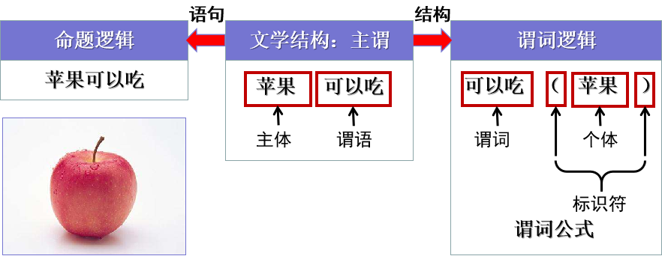
谓词逻辑
谓词逻辑是命题逻辑的扩充和发展
原子命题=个体+谓词
通常用公式 P(x)描述逻辑关系，P(x)称为谓词公式，其中P 称为谓词，x 称为个体变元。
谓词逻辑：“可以吃（苹果）”
“可以吃”就是谓词P
“苹果”就是个体变元x的一个量，x还可以是香蕉、雪梨等

Slide 14
谓词逻辑
用谓词表示这些知识应用举例
事实性知识：张三是一名计算系的学生，但他不喜欢编程程序。李四比他父亲长得高。
第一步：定义谓词
COMPUTER(x)：x是计算机系的学生；
LIKE(x，y)：x喜欢y；
HIGHER(x，y)：x比y长得高；
这里涉及的个体有：张三（zhangsan），编程序（programming），李四（lisi）， 以函数father（lisi）表示李四的父亲
第二步：将这些个体代入谓词中，得到
COMPUTER(zhangsan)
¬LIKE(zhangsan，programming)
HIGHER(lisi，father(lisi))
第三步：根据语义，用逻辑联接词将它们联接起来，就得到了表示上述知识的谓词公式。
COMPUTER(zhangsan)∧(¬LIKE(zhangsan，programming))
HIGHER(lisi，father(lisi))
∧

Slide 15
语义网络
语义网络是一种通过概念及其语义联系（或语义关系）来表示知识的有向图，节点和弧必须带有标注。
其中有向图的各节点用来表示各种事物、概念、情况、属性、状态、事件和动作等，节点上的标注用来区分各节点所表示的不同对象，每个各节点可以带有多个属性，以表征其所代表的对象的特性。
从结构上来看，语义网络一般由一些最基本的语义单元组成。这些最基本的语义单元被称为语义基元，可用如下三元组来表示为：
（节点1，弧，节点2）

Slide 16
语义网络中常用的语义联系
基本语义联系是构成复杂语义联系的基本单元，也是语义网络表示知识的基础，因此从一些基本的语义联系组合成任意复杂的语义联系是可以实现的。
1、类属关系
v AKO(A-Kind-of)：表示一个事物是另一个事物的一种类型。
v AMO(A-Member-of)：表示一个事物是另一个事物的成员。
v ISA(Is-a)：表示一个事物是另一个事物的实例。

Slide 17
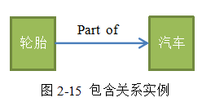
语义网络中常用的语义联系
2、包含关系
包含关系也称为聚集关系，是指具有组织或结构特征的“部分与整体”之间的关系，它和类属关系的最主要的区别就是包含关系一般不具备属性的继承性。常用的包含关系的有：Part-of，Member-of，表示一个事物是另一个事物的一部分，或说是部分与整体的关系。

Slide 18
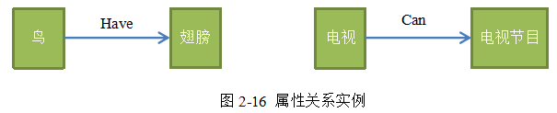
语义网络中常用的语义联系
3、属性关系
属性关系是指事物和其属性之间的关系。常用的属性关系有：
Have：表示一个结点具有另一个结点所描述的属性。
Can：表示一个结点能做另一个结点的事情。

Slide 19
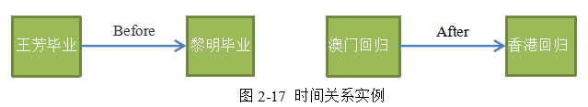
语义网络中常用的语义联系
4、时间关系
时间关系是指不同事件在其发生时间方面的先后关系，节点间的不具备属性继承性。常用的时间关系有：
Before：表示一个事件在一个事件之前发生。
After：表示一个事件在一个事件之后发生。

Slide 20
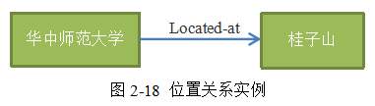
语义网络中常用的语义联系
4、位置关系
位置关系是指不同事物在位置方面的关系。节点间的不具备属性继承性。常用的位置关系有：
Located-on：表示一物体在另一物体之上。
Located-at： 表示一物体在某一位置。
Located-under： 表示一物体在另一物体之下。
Located-inside： 表示一物体在另一物体之中。
Located-outside： 表示一物体在另一物体之外。

Slide 21
语义网络中常用的语义联系
5、位置关系
位置关系是指不同事物在位置方面的关系。节点间的不具备属性继承性。常用的位置关系有：
Located-on：表示一物体在另一物体之上。
Located-at： 表示一物体在某一位置。
Located-under： 表示一物体在另一物体之下。
Located-inside： 表示一物体在另一物体之中。
Located-outside： 表示一物体在另一物体之外。

Slide 22

语义网络中常用的语义联系
6、相近关系
相近关系，又称相似关系，是指不同事物在形状、内容等方面相似和接近。常用的相近关系有：
Similar-to：表示一事物与另一事物相似。
Near-to： 表示一事物与另一事物接近。

Slide 23
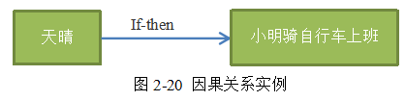
语义网络中常用的语义联系
7、因果关系
因果关系是指由于某一事件的发生而导致另一事物的发生，适合表示规则性知识。通常用If-then联系表示两个节点之间的因果关系，其含义是“如果……，那么……”。

Slide 24
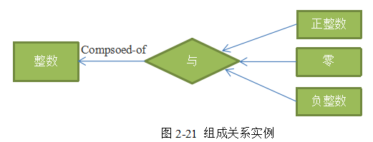
语义网络中常用的语义联系
8、组成关系
组成关系是一种一对多的联系，用于表示某一事物由其它一些事物构成，通常用Compsoed-of联系表示。Compsoed-of联系所连接的节点间不具备属性继承性。

Slide 25
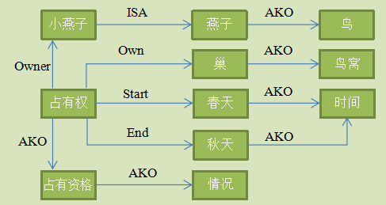
语义网络表示知识的方法及步骤
2．情况、动作和事件的知识表示
（1）情况的表示
在用语义网络表示那些不及物动词表示的语句或没有间接宾语的及物动词表示的语句时，如果该语句的动作表示了一些其它情况，如动作作用的时间等，则需要增加一个情况节点用于指出各种不同的情况。

Slide 26
语义网络表示知识的方法及步骤
2．情况、动作和事件的表示
（1）情况的表示
在用语义网络表示那些不及物动词表示的语句或没有间接宾语的及物动词表示的语句时，如果该语句的动作表示了一些其它情况，如动作作用的时间等，则需要增加一个情况节点用于指出各种不同的情况。
小燕子这只燕子从春天到秋天占有一个巢

Slide 27
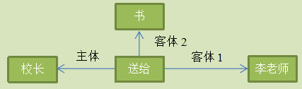
语义网络表示知识的方法及步骤
2．情况、动作和事件的表示
（2）动作的表示
有些表示知识的语句既有发出动作的主体，又有接受动作的客体(其实质表示的是一个三元关系)。在用语义网络表示这样的知识时，可以增加一个动作节点用于指出动作的主体和客体。

Slide 28
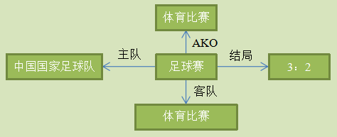
语义网络表示知识的方法及步骤
2．情况、动作和事件的表示
（3）事件的表示
如果要表示的知识可以看成是发生的一个事件，那么可以增加一个事件节点来描述这条知识。
中国队与日本队，两国的国家足球队在中国进行了一场比赛，结局的比分是3:2
日本国家足球队

Slide 29
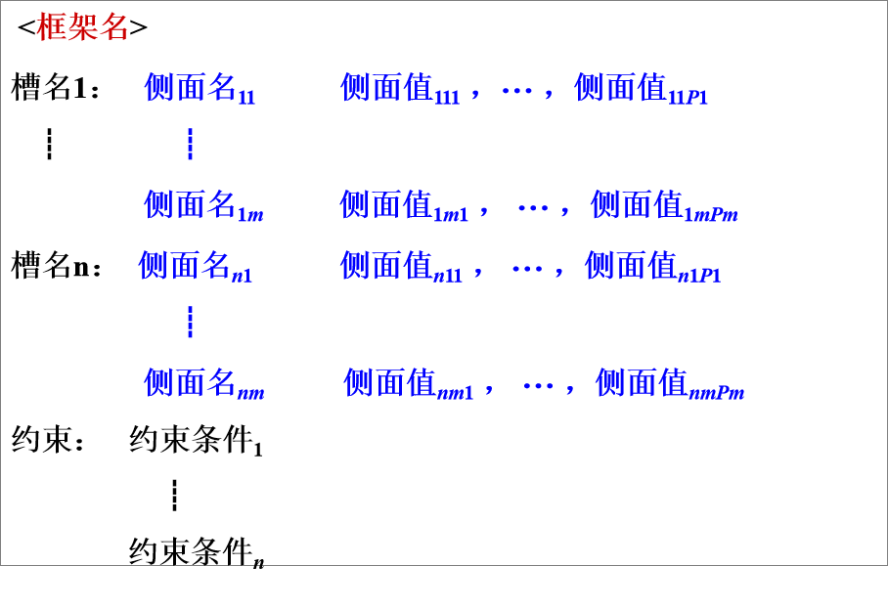
框架知识表示
1.框架结构
框架通常有描述事物各个方面的若干槽（slot）组成，每一个槽也可以根据实际情况拥有若干个侧面（aspect），每一个侧面又可以拥有若干个值（value）。

Slide 30
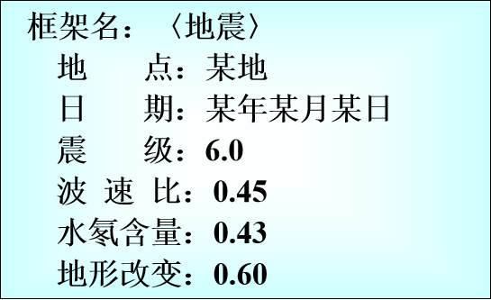
框架知识表示
2.知识表示
用框架表示一则地震消息“某年某月某日，某地发生6.0级地震，若以膨胀注水孕震模式为标准，则三项地震前兆中的波速比率为0.45，水氡含量为0.43kBq·m⁻³，地形改变率为0.60”。
框架表示知识的具体步骤：
（1）分析代表的知识对象及其属性，对框架中的槽进行合理设置。
（2）对各对象间的各种联系进行考察。使用一些常用的或根据具体需要定义一些表达联系的槽名，来描述上下层框架间的联系。

Slide 31
产生式系统推理
产生式系统 = 规则库 + 综合数据库 + 控制系统
组成 | 功能描述
规则库 | 用于描述相应领域内知识集合称为规则库。规则库中存放的主要是过程性知识，有效地表达领域内的过程知识，用于实现对问题的求解。
综合数据库 | 综合数据库又称为事实库，上下文、黑板等。它是一个用于存放问题求解过程中各种当前信息的数据结构。当规则库中某条产生式的前提可与综合数据库中的某些已知事实匹配时，该产生式就被激活，并把它推出的结论放入综合数据库中，作为后面的推理的已知事实。显然，综合数据库的内容是不断变化的，是动态的。
控制系统 | 控制系统又称为推理机构，有一组程序组成，负责整个产生式系统的运行，实现对问题的求解。
产生式系统：把一组产生式放在一起，让它们互相配合，协同作用，一个产生式生成的结论可以供另一个产生式作为已知事实使用，以求得问题解决的系统。

Slide 32
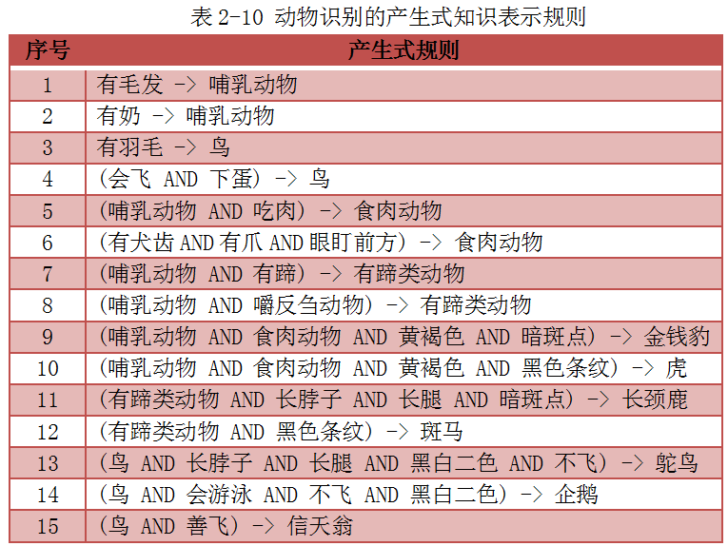
产生式系统推理
Step1
检查规则库 r1: IF 有毛 THEN 哺乳动物；
事实库
规则库
其前件可以与事实库中的r15匹配，执行该产生式，产生“哺乳动物”的新事实；
r15:有毛 r16:有犬齿 r17:有爪 r18:眼睛前视 r19:暗斑点 r20:黄褐色
向事实库中添加 r21：哺乳动物；
Step2
再次检查规则库 r6: IF 犬齿 AND 有爪 AND 眼睛前视 THEN 食肉动物；
r21:哺乳动物
r22:食肉动物
前件均为已知事实，执行该产生式，得到新事实“食肉动物” ；
r23:金钱豹
向事实库中添加 r22：食肉动物；
Step3
再次检测规则库 r9: IF 哺乳动物 AND 食肉动物 AND 暗斑点 AND 黄褐色 THEN 金钱豹；
匹配后得到 r23：金钱豹
至此，得到明确分类结论，推理结束；

Slide 33
搜索
盲目搜索
按预定的搜索策略进行搜索。
只是可以区分出哪个是目标状态。
没有考虑到问题本身的特性，这种搜索具有很大的盲目性，效率不高，不便于复杂问题的求解。
启发式搜索
在搜索过程中加入了与问题有关的启发式信息。
搜索朝着最有希望的方向前进，加速问题的求解并找到最优解。

Slide 34
基于状态空间的搜索技术
有许多智力问题(如梵塔问题、旅行商问题、八皇后问题、农夫过河问题等)和实际问题（如路径规划、机器人行动规划等）都可以归结为状态空间搜索。
用状态空间搜索来求解问题的系统均定义一个状态空间，并通过适当的搜索算法在状态空间中搜索解答路径。

Slide 35
状态空间搜索
例：钱币翻转问题
设有3个钱币，其初始状态为(反、正、反),欲得的目标状态为(正、正、正)或(反、反、反)。问题是允许每次只能且必须翻转一个钱币，连翻三次。问能否达到目标状态。
引入一个三维变量将问题表示出来。设三维变量为：Q=[q1,q2,q3]，式中qi (i=1,2,3)=0表示钱币为正面，qi (i=1,2,3)=1表示钱币为反面
三个钱币可能出现的状态有8种组合：Q0=(0,0,0),Q1=(0,0,1),Q2=(0,1,0),Q3=(0,1,1),Q4=(1,0,0),Q5=(1,0,1), Q6=(1,1,0), Q7=(1,1,1)。

Slide 36
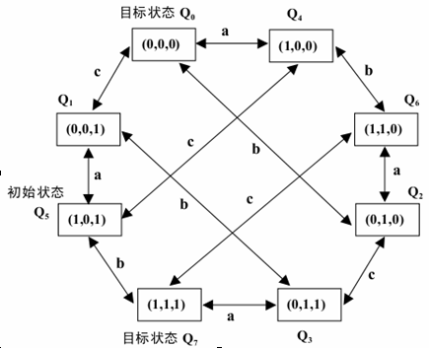
状态空间搜索
目标状态
初始状态
目标状态
三枚钱币问题的状态空间图

Slide 37
状态空间搜索
2 3
1 8 4
7 6 5
2 8 3
1 4
7 6 5
2 3
1 8 4
7 6 5
2 3
1 8 4
7 6 5
2 8 3
1 6 4
7 5
2 8 3
1 4
7 6 5
2 8 3
1 4
7 6 5
1 2 3
8 4
7 6 5
2 3 4
1 8
7 6 5
2 8 3
1 6 4
7 5
2 8 3
1 6 4
7 5
8 3
2 1 4
7 6 5
2 8 3
7 1 4
6 5
2 8
1 4 3
7 6 5
2 8 3
1 4 5
7 6
1 2 3
7 8 4
6 5
1 2 3
8 4
7 6 5

Slide 38
盲目搜索
一般图搜索算法中，提高搜索效率的关键在于优化OPEN表中节点的排序方式 。
若每次排在表首的节点都在最终搜索到的解答路径上，则算法不会扩展任何多余的节点就可快速结束搜索。
一种简单的排序策略就是按预先确定的顺序或随机地排序新加入到OPEN表中的节点，常用的方式是深度优先和宽度优先。

Slide 39
宽度优先搜索
OPEN表中节点简单的排序方式：
宽度优先——扩展当前节点后生成的子节点总是置于OPEN表的后端，即OPEN表作为队列，先进先出，使搜索优先向横向方向发展。

Slide 40
宽度优先搜索
1
2 3
1 8 4
7 6 5
宽度优先实例
2
3
4
2 8 3
1 4
7 6 5
2 3
1 8 4
7 6 5
2 3
1 8 4
7 6 5
5
8
9
6
7
2 8 3
1 6 4
7 5
2 8 3
1 4
7 6 5
2 8 3
1 4
7 6 5
1 2 3
8 4
7 6 5
2 3 4
1 8
7 6 5
目标
2 8 3
1 6 4
7 5
2 8 3
1 6 4
7 5
8 3
2 1 4
7 6 5
2 8 3
7 1 4
6 5
2 8
1 4 3
7 6 5
2 8 3
1 4 5
7 6
1 2 3
7 8 4
6 5
1 2 3
8 4
7 6 5
10
11
12
13
14
15
16
17

Slide 41
1
3.3.2 深度优先搜索
2 3
1 8 4
7 6 5
2
18
2 8 3
1 4
7 6 5
2 3
1 8 4
7 6 5
2 3
1 8 4
7 6 5
深度优先实例
3
8
13
19
2 8 3
1 6 4
7 5
2 8 3
1 4
7 6 5
2 8 3
1 4
7 6 5
1 2 3
8 4
7 6 5
4
6
9
11
14
16
20
21
2 8 3
1 6 4
7 5
2 8 3
1 6 4
7 5
8 3
2 1 4
7 6 5
2 8 3
7 1 4
6 5
2 8
1 4 3
7 6 5
2 8 3
1 4 5
7 6
1 2 3
7 8 4
6 5
1 2 3
8 4
7 6 5
5
7
10
12
15
17
2 8 3
6 4
1 7 5
2 8 3
1 6
7 5 4
8 3
2 1 4
7 6 5
2 8 3
7 1 4
6 5
2 8
1 4 3
7 6 5
2 8 3
1 4 5
7 6
目标

Slide 42
3.3.2 深度优先搜索
在深度优先搜索中，首先扩展最新产生的(最深的)节点，深度相等的节点可以任意排列。
“最晚产生的节点最先扩展”
起始节点深度为0
任何其他节点的深度等于其父辈节点深度加上1 :d_{n}=d_{n-1}+1

Slide 43
启发式搜索
启发式知识指导OPEN表排序的一般图搜索：
全局排序——对OPEN表中的所有节点排序，使最有希望的节点排在表首。
A算法

Slide 44
3.4.1 启发式信息和评估函数
【基本思想】
设计体现启发式知识的评价函数f(n)；
指导一般图搜索中OPEN表待扩展节点的排序：
【评价函数f(n)=g(n)+h(n)】
n-搜索图G中的节点；
f(n)- G中从初始状态节点s，经由节点n到达目标节点n_{g}，估计的最小路径代价；
g(n)- G中从s到n，目前实际的路径代价；
h(n)-从n到n_{g}，估计的最小路径代价；

Slide 45
初始化
3.4.2 启发式搜索算法A
OPEN:={s4}
CLOSE:={}

Slide 46
循环1
3.4.2 启发式搜索算法A
OPEN:={a
b
c}
OPEN:={a6
b4
c6}
OPEN:={b4
a6
c6}
CLOSE:={s4}

Slide 47
循环2
OPEN:={a6
c6
d
e
i}
OPEN:={a6
c6
d5
e5
i6}
OPEN:={d5
e5
a6
c6
i6}
CLOSE:={s4
b4}

Slide 48
循环3
OPEN:={e5
a6
c6
i6
j
k}
OPEN:={e5
a6
c6
i6
k6
j7}
OPEN:={e5
a6
c6
i6
j7
k6}
CLOSE:={s4
b4
d5}

Slide 49
循环4
OPEN:={a6
c6
i6
k6
j7
l
m}
OPEN:={a6
c6
i6
k6
j7
l5
m7}
OPEN:={l5
a6
c6
i6
k6
j7
m7}
CLOSE:={s4,b4,d5,e5}

Slide 50
循环5
OPEN:={a6
c6
i6
k6
j7
m7
n}
OPEN:={a6
c6
i6
k6
j7
m7
n5}
OPEN:={n5
a6
c6
i6
k6
j7
m7}
CLOSE:={s4,b4,d5,e5,l5}

Slide 51
循环6
OPEN:={a6
c6
i6
k6
j7
m7
o
g}
OPEN:={a6
c6
i6
k6
j7
m7
o7
g5}
OPEN:={g5
a6
c6
i6
k6
j7
m7
o7}
CLOSE:={s4,b4,d5,
e5,l5,n5}

Slide 52
循环7
成功结束

Slide 53
遗传算法全貌
Step1：根据求解问题，设计个体染色体表示方式，一般为二进 制数字串。
Step2：随机产生N个个体，作为初始种群。
Step3：设定交叉概率Pc，突变概率为Pm，选择概率为Ps。
Step4：设定个体的适应度函数f(x)，计算初始种群中的每个个 体的适应度。

Slide 54
遗传算法
生物遗传概念 | 遗产算法中的应用
适者生存 | 目标值比较大的解被选择的可能性大
个体（Individual） | 解
染色体（Chromosome） | 解的编码（字符串、向量等）
基因（Gene） | 解的编码中每一分量
适应性（Fitness） | 适应度函数值
群体（Population） | 根据适应度值选定的一组解（解的个数为群体的规模）
婚配（Marry） | 交叉（Crossover）选择两个染色体进行交叉产生一组新的染色体的过程
变异（Mutation） | 编码的某一分量发生变化的过程

Slide 55
遗传算法全貌
进化阶段：
Step5：在当前种群中，根据 Ps概率，选择一对染色体作为“双 亲”参与繁殖
Step6：执行遗传操作：根据Pc和Pm概率，对选中的双亲进行 基因交叉、突变，生成后代染色体，加入下一代种群中。
Step7：回到Step5重复繁殖过程，直到下一代种群数量达到N， 用新种群（其中均为新一代）替换初始种群。
评价阶段：
Step8：评价新的种群是否有个体满足停止条件，如未达到要求， 则回到Step5继续繁殖下一代。否则停止算法，返回最优个体。

Slide 56
回归、分类与聚类
回归：回归方法是一种对数值型连续随机变量进行预测和建模的监督学习算法。使用案例一般包括房价预测、股票走势或测试成绩等连续变化的案例。
分类：分类方法是一种对离散型随机变量建模或预测的监督学习算法。使用案例包括邮件过滤、金融欺诈和预测雇员异动等输出为类别的任务。
聚类：根据在数据中发现的描述及其关系的信息，将数据对象分簇，使得簇内的对象相互之间是相似的，而不同组中的对象是不同的。使用案例包括市场细分、文档聚类、图像分割、图像压缩、聚类分析等
Notes:
人类常用回归与分类方法来学习和处理问题。
生病、不生病 分类
不同的病情，药品的用量不一样，这是变化的，回归
机器的学习也是一样，需要用到分类和回归这两种方法。

Slide 57

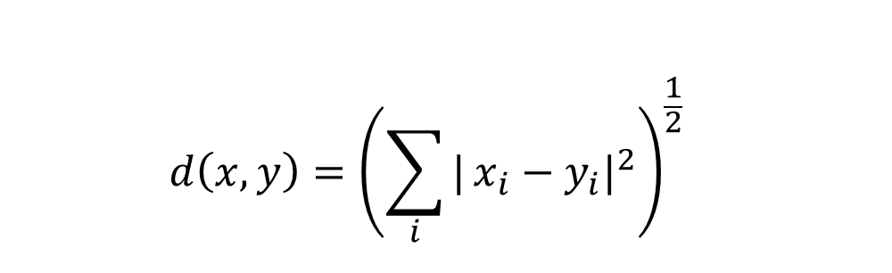
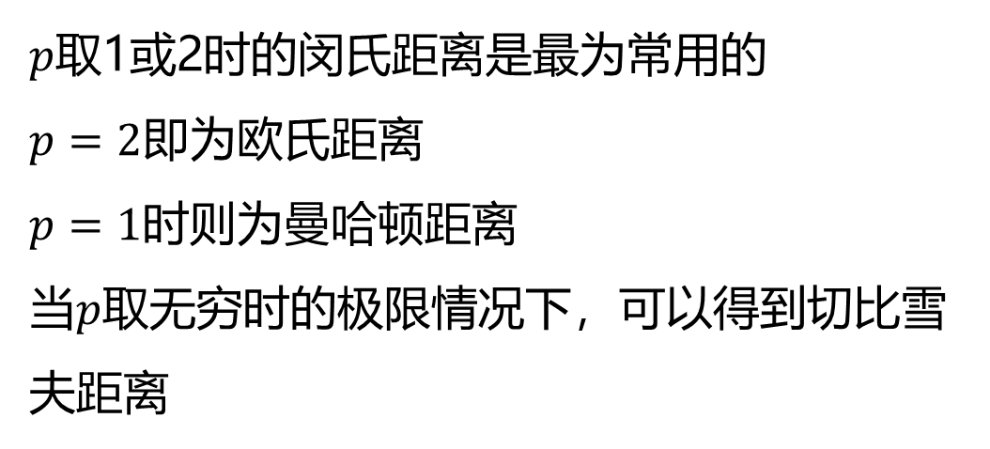
距离度量
闵可夫斯基距离(Minkowski distance)
$$d\left(x,y\right)={\left(\sum_{i}{|}x_{i}−y_{i}|^{p}\right)}^{\frac{1}{p}}$$
$p$取1或2时的闵氏距离是最为常用的
$p=2$即为欧氏距离
$p=1$时则为曼哈顿距离
当$p$取无穷时的极限情况下，可以得到切比雪夫距离
$$d\left(x,y\right)={\left(\sum_{i}{|}x_{i}−y_{i}|^{2}\right)}^{\frac{1}{2}}$$
欧氏距离：

Slide 58
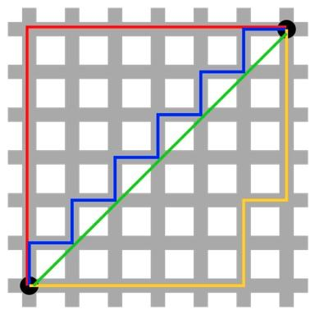

距离度量
曼哈顿距离(Manhattan distance)
$$d(x,y)=\sum_{i}{|}x_{i}−y_{i}|$$
想象你在城市道路里，要从一个十字路口开车到另外一个十字路口，驾驶距离是两点间的直线距离吗？显然不是，除非你能穿越大楼。实际驾驶距离就是这个“曼哈顿距离”。而这也是曼哈顿距离名称的来源， 曼哈顿距离也称为城市街区距离(City Block distance)。

Slide 59
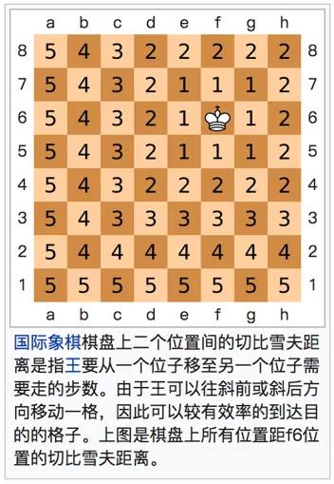
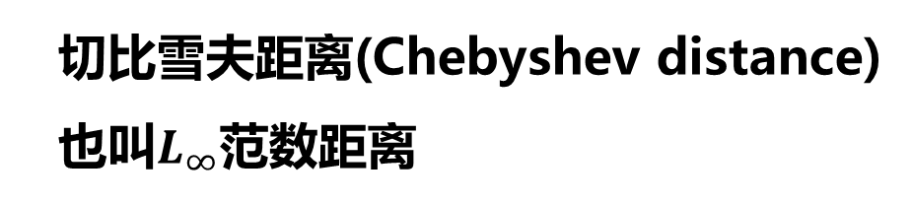
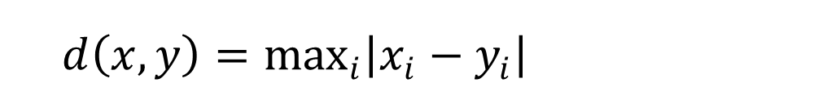
距离度量
切比雪夫距离(Chebyshev distance)
也叫$L_{∞}$范数距离
$d\left(x,y\right)=\max_{i}\left|x_{i}−y_{i}\right|$
二个点之间的距离定义是其各坐标数值差绝对值的最大值。
国际象棋棋盘上二个位置间的切比雪夫距离是指王要从一个位子移至另一个位子需要走的步数。由于王可以往斜前或斜后方向移动一格，因此可以较有效率的到达目的的格子。上图是棋盘上所有位置距f6位置的切比雪夫距离。

Slide 60
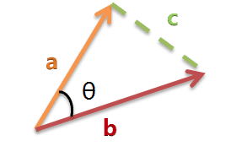
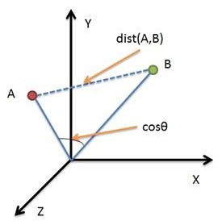
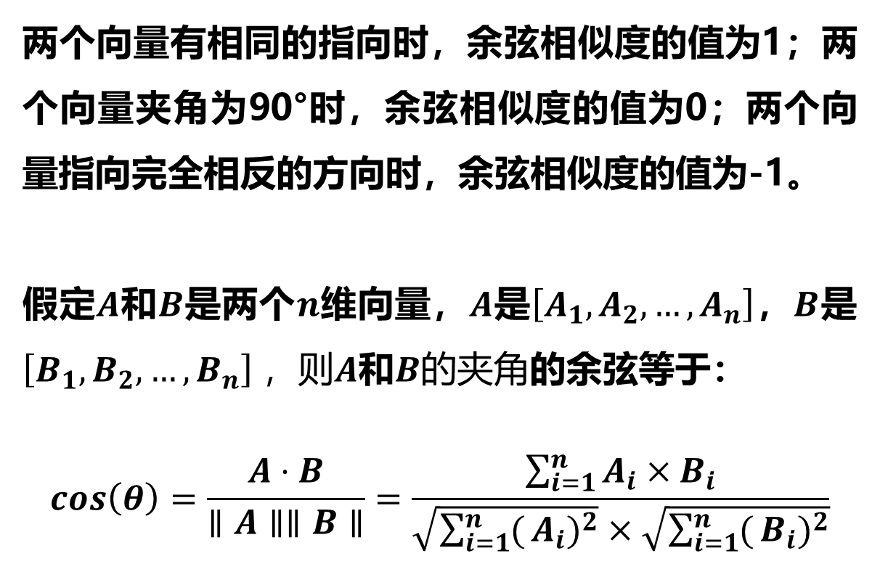
距离度量
余弦相似度
两个向量有相同的指向时，余弦相似度的值为1；两个向量夹角为90°时，余弦相似度的值为0；两个向量指向完全相反的方向时，余弦相似度的值为-1。
假定$A$和$B$是两个$n$维向量，$A$是$\left[A_{1},A_{2},…,A_{n}\right]$，$B$是$\left[B_{1},B_{2},…,B_{n}\right] ，则A$和$B的夹角$的余弦等于：
$$\cos\left(θ\right)=\frac{A⋅B}{∥A∥∥B∥}=\frac{\sum_{i=1}^{n}{A_{i}}×B_{i}}{\sqrt{\sum_{i=1}^{n}{(}A_{i})^{2}}×\sqrt{\sum_{i=1}^{n}{(}B_{i})^{2}}}$$

Slide 61
朴素贝叶斯分类
方法:
利用贝叶斯算法计算后验概率P(C | A₁, A₂, …, A_{n})
找到类别标签 C 使得下式值最大 P(C | A₁, A₂, …, A_{n})
相当于找到 C 使得下式值最大 P(A₁, A₂, …, A_{n}|C) P(C)
如何确定P(A₁, A₂, …, A_{n} | C )?
在一个给定的数据集中，这一项的概率是一个固定值
由于属性值组合呈指数增长，该方法很容易随着属性数量的增加而变得难以估计。例：当所有属性都是二元属性时，有$2^{n}$种组合。
Notes:
大量的属性值组合也会导致类条件概率的估计较差，因为当训练集的大小较小时，每个组合的将具有较少的训练样本。

Slide 62
朴素贝叶斯分类
2．朴素贝叶斯分类的基本假设是条件独立性。
即假设类别标签已知的情况下，各属性分量是相互条件独立的
这是一个较强的假设。由于这一假设，模型包含的条件概率的数量大为减少，朴素贝叶斯法的学习与预测大为简化。因而朴素贝叶斯法高效，且易于实现。其缺点是分类的性能不一定很高。
P(A₁, A₂, …, A_{n}|C) = P(A₁ | C) * P(A₂ | C) * … * P(A_{n} | C)

Slide 63
朴素贝叶斯分类
假设属性之间条件独立， A_{i} 为对象的属性， C_{j} 为对象的类别
P(A₁, A₂, …, A_{n} | C_{j}) = P(A₁| C_{j})* P(A₂| C_{j})*… *P(A_{n}| C_{j})
可利用A_{i}和C_{j} 计算属性的类别条件概率P(A_{i}| C_{j}) .
C_{j} 如果使得 P(C_{j}) *P(A₁| C_{j})* P(A₂| C_{j})*… *P(A_{n}| C_{j}) 是最大的，那么新的对象将被分配到C_{j}.

Slide 64
KNN算法
$k$近邻法（k-Nearest Neighbor,kNN）是一种比较成熟也是最简单的机器学习算法，可以用于基本的分类与回归方法。
算法的主要思路：
如果一个样本在特征空间中与$k$个实例最为相似(即特征空间中最邻近)，那么这$k$个实例中大多数属于哪个类别，则该样本也属于这个类别。
对于分类问题：对新的样本，根据其$k$个最近邻的训练样本的类别，通过多数表决等方式进行预测。
对于回归问题：对新的样本，根据其$k$个最近邻的训练样本标签值的均值作为预测值。

Slide 65
KNN算法
$k$近邻法（k-Nearest Neighbor,kNN）是一种比较成熟也是最简单的机器学习算法，可以用于基本的分类与回归方法。
$k$近邻法的三要素：
$k$值选择。
距离度量。
决策规则。

Slide 66
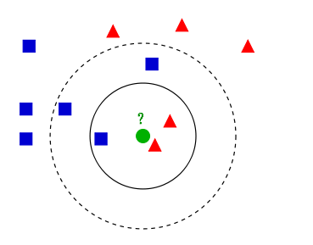
KNN算法
算法流程如下：
1.计算测试对象到训练集中每个对象的距离
2.按照距离的远近排序
3.选取与当前测试对象最近的k个训练对象，作为该测试对象的邻居
4.统计这k个邻居的类别频次
5.k个邻居里频次最高的类别，即为测试对象的类别
K=3
K=5
Notes:
如上面的例子，蓝色正方形和红色三角形是有标签的（即分类过的做好标记的）
1）选择K=3的时候，离绿色待分类点最近的3个点中，即图中实线圆的范围里，2个红色三角形，1个属于蓝色正方形，所以绿色待分类的节点应该属于红色三角类。
2）选择K=5的时候，离绿色待分类点最近的5个点中，即图中虚线圆的范围里，有3个蓝色正方形，2个红色三角型，所以绿色待分类的节点应该属于蓝色正方形类。

